Slide 1
Що потрібно робити при отруїні.
Пелехата Ольга 6-А Клас

Slide 2
№1
Екстрене виведення токсинів із травного тракту. Це можна зробити промиванням шлунку — прийом великої кількості рідини та активізація блювотного рефлексу. Зверніть увагу, що за допомогою блювання організм чистить шлунок, а діарея очищує кишечник, тому не варто її зупиняти, принаймні, у перші 2-3 години після отруєння.

Slide 3
№2
Припинення поширення токсинів. Це можна зробити шляхом прийому сорбентів — активованого вугілля, тощо.

Slide 4
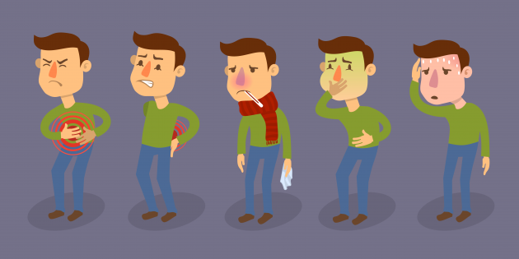
№3
Зниження зневоднення організму. Це можна зробити за допомогою великої кількості рідини. Можна пити звичайну очищену або кип’ячену воду, а, також, мінеральну воду без газу, або ж звернутись до допомоги спеціальних аптечних препаратів

Slide 5
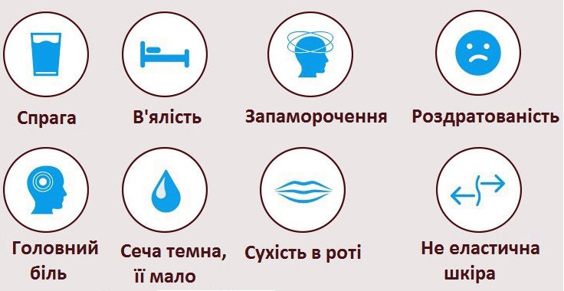
№4
Забезпечення “відпочинку” органам травлення. Долікарська допомога при харчових отруєннях— це голод протягом першої доби та обмеження у харчуванні (дієта) протягом наступних 5-7 днів. Їжа повинна бути вареною, подрібненою (відвар рису, киселі, легкі супи-пюре).

Slide 6
№5
Відновлення функції шлунково-кишкового тракту. Це робиться за допомогою двотижневого прийому спеціальних ферментних препаратів та пробіотиків.

